Slide 1
ASSOCIATION DES MAIRES POUR LA VALORISATION DE LA MARQUE RIVIERE
Réunion du 26 février 2016

Slide 2
Rappel des membres de l’association
Etienne DUMOULIN, Maire de la ville d’ANSTAING
Francis DELRUE, Maire de la ville de BAISIEUX
Alain BERNARD, maire de la ville de BOUVINES
Pascal ZOUTE, maire de la ville de CHERENG
Régis CAUCHE, maire de la ville de CROIX
Marie-Thérèse PINCEDE, maire de la ville de FOREST SUR MARQUE
Béatrice MULLIER, maire de la ville de FRETIN
Aimé DUQUESNE, maire de la ville de GRUSON
Francis VERCAMER, maire de la ville de HEM
Gaétan JEANNE, maire de la ville de LYS LEZ LANNOY,
Damien CASTELAIN, maire de la ville de PERONNE EN MELANTOIS
Eric SKIRONKA, maire de la ville de SAILLY LEZ LANNOY
Jacques DUCROCQ, Maire de la ville de SAINGHIN EN MELANTOIS
Alain GONCE, maire de la ville de TOUFFLERS
René GABRIELLE, maire de la ville de TRESSIN
Gérard CAUDRON, maire de la ville de VILLENEUVE D’ASCQ
Stéphanie DUCRET, maire de la ville de WASQUEHAL
Thierry ROLAND, maire de la ville de WILLEMS

Slide 3
Administration de l’association
Président : Francis VERCAMER
Secrétaire : Eric SKYRONKA
Trésorier : Thierry ROLLAND
Administratrice : Béatrice MULLIER
Administrateur : Gérard CAUDRON

Slide 4
Objet de l’association
Article 2 des statuts : L'association se fixe comme objet d'entreprendre sur le territoire du bassin de la Marque rivière et de ses affluents toutes actions favorisant la valorisation du cours d’eau et de ses espaces associés, agricoles et urbains, notamment, en développant les cheminements doux, les espaces naturels et de loisirs, en promouvant la présence du monde rural et l’action des exploitants agricoles. L’association se fixe comme objectif que la spécificité du territoire et ses atouts soient reconnus et inscrits dans les documents d’urbanisme de l’arrondissement de Lille (SCoT et PLU).
Ces actions pourront porter sur l’étude des problèmes posés par la Marque et ses affluents, cours d’eau non domaniaux, en liaison avec les collectivités publiques et administrations intéressées, dans le but d’encourager la réalisation de tous travaux d’entretien, faucardages, ou curages propres à assurer l’écoulement et l’évacuation des eaux ainsi que la lutte contre les inondations, par la Métropole Européenne de Lille.
Ces actions pourront également prendre la forme de manifestations d'intérêt collectif favorisant l'implication des habitants au sein de leur territoire et leur participation à la préservation de celui-ci.

Slide 5
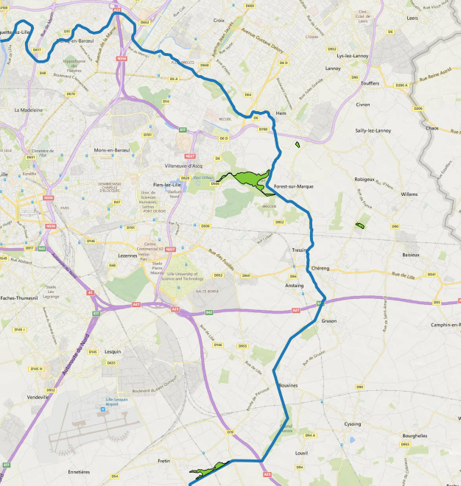
Importance de la Marque
Du Nord au Sud :
- Base nautique de Wasquehal,
Base de loisirs et étang de pêche à Hem,
Lac du Héron à Villeneuve d’Ascq,
Base de loisirs des Six Bonniers à Willems,
Marais de Fretin,
Données à compléter

Slide 6
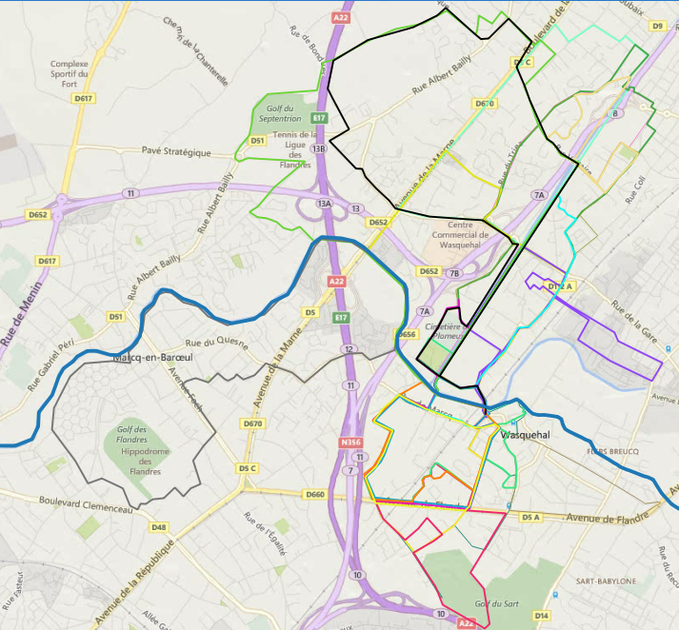
MARCQ EN BAROEUL / WASQUEHAL / CROIX
20 circuits autour de la Marque

Slide 7
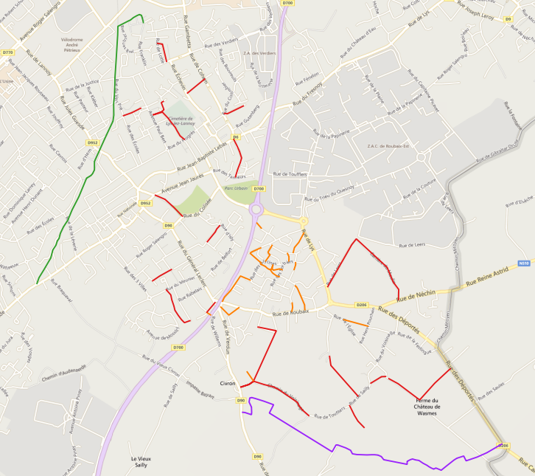
LYS-LEZ-LANNOY / LANNOY / TOUFFLERS
Multiples sentiers reliant les quartiers et existence de chemins de promenades , Coulée Verte

Slide 8
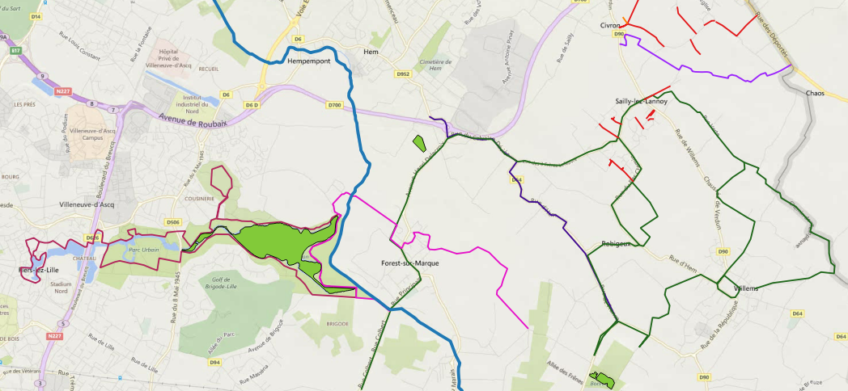
SAILLY-LEZ-LANNOY / FOREST-SUR-MARQUE / VILLENEUVE D’ASCQ
Lac du Héron (Villeneuve d’Ascq) et les Six Bonniers (Willems)
Chemins de promenade

Slide 9
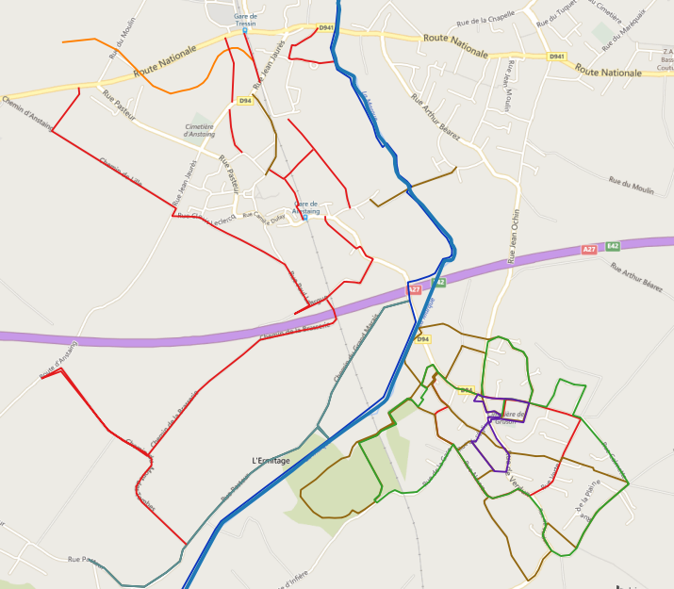
ANSTAING ET GRUSON
Sentiers praticables à Anstaing et existence de boucles à caractère historique sur Gruson

Slide 10
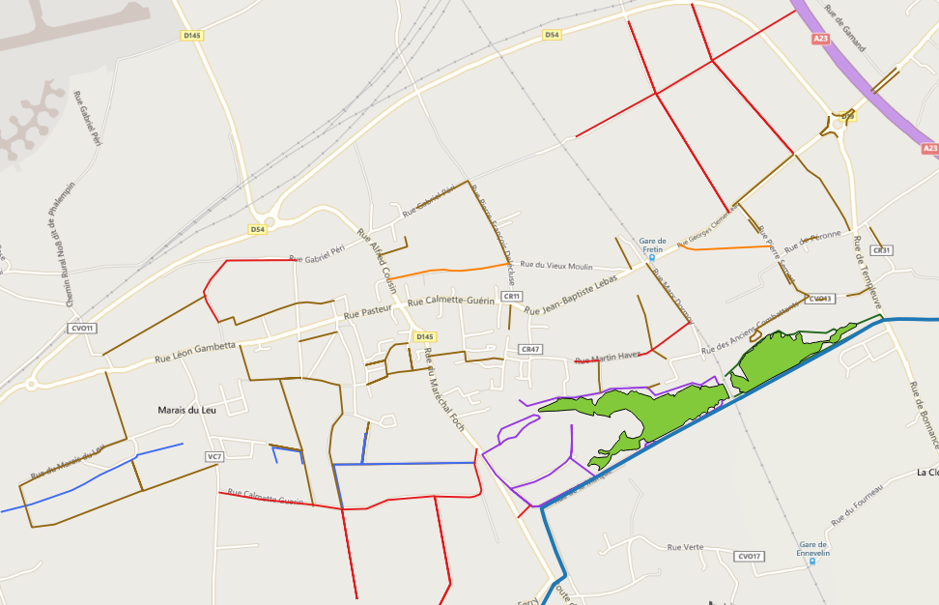
FRETIN
Existence de sentiers
Marais de Fretin et boucle des Marais

Slide 11
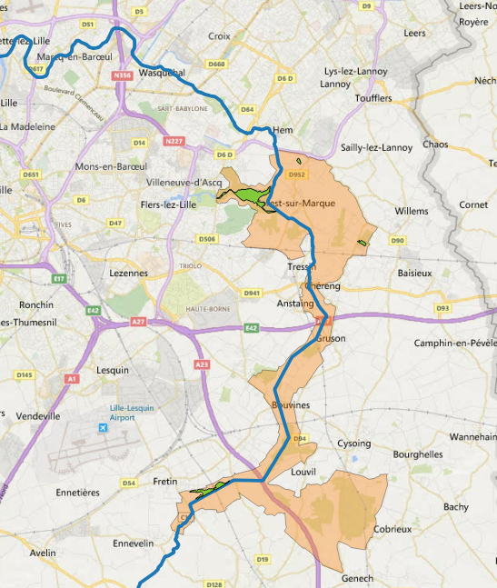
Ensemble des communes au cœur de la ZNIEFF
« Vallée de la Marque entre Ennevelin et Hem »

Slide 12
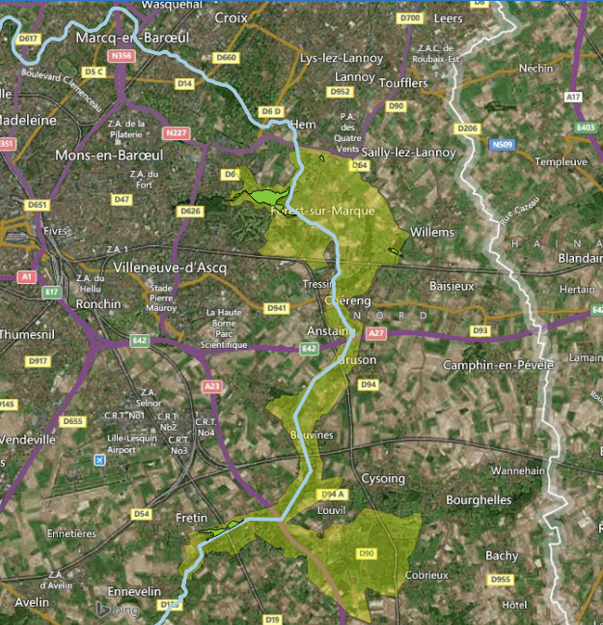
Ensemble des communes au cœur de la ZNIEFF
« Vallée de la Marque entre Ennevelin et Hem »

Slide 13
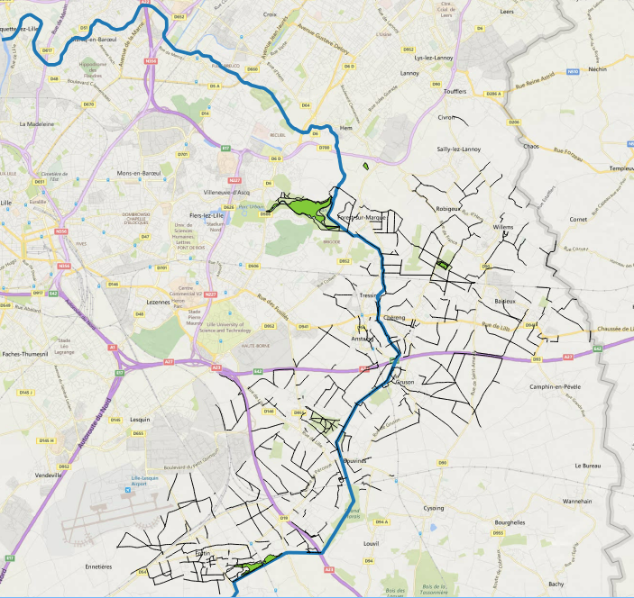
Récupération du travail de l’ENM

Slide 14
● Rendez-vous prévu prochainement avec la MEL pour obtenir des informations complémentaires,
● En attente des retours des communes suivantes :
Baisieux,
Bouvines,
Chéreng,
Croix,
Forest-sur-Marque,
Péronne-en-Mélantois,
Sainghin-en-Mélantois,
Tressin,
Willems,

Slide 15
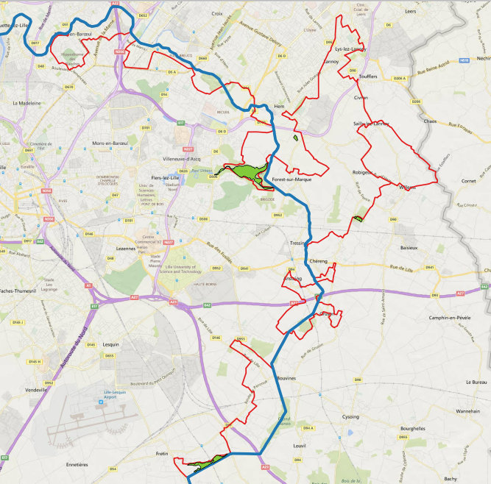
Proposition d’un chemin piétonnier, composé de plusieurs boucles, au départ de Marcq-en Baroeul jusqu’à Fretin, le long de la Marque.
Découverte d’espaces naturels (base nautique de Wasquehal, base de loisirs de Hem, Six Bonniers à Willems, Lac du Héron et Marais de Fretin) et du patrimoine historique et culturel (monuments, fermes, … etc.) propre à chaque commune.
Intégration du nouvel itinéraire Paris-Roubaix.
Paris-Roubaix

Slide 16
● Nouvelle réflexion sur les chemins cyclables et équestres (liaison entre les communes pour faciliter l’accès aux points d’intérêt et autres établissements publics (collèges notamment)),
● Intégrer la protection de la faune et de la flore (réglementer les passages de quads, motocross et autres véhicules motorisés, … etc.),
● Nouvelles activités de loisirs : canoë-kayak pour la découverte de la Marque,
OBJECTIF -> LA VALORISATION DE LA MARQUE

